Slide 1



第三章 硬件基础：智能小白
2019.12.5

Slide 2
课程目录
3.1 物联网与传感器（物联网、温湿度传感器、超声波传感器）
3.2 无线控制：WiFi小车（电机、前后左右运动）
3.3 汽车人小白：机械臂（舵机、转向）
3.4 视物而行：远程视频救援（摄像头）

Slide 3
第一节 物联网与传感器

Slide 4
物联网与传感器
需要准备哪些硬件？
硬件
这节课要做什么？
程序
目标
如何通过程序实现？
知识
需要哪些背景知识？

Slide 5
学习目标
1.
了解物联网的基本概念
了解使用开发板读取传感器
的基本原理
2.
熟悉使用Arduino IDE
烧录固件的操作流程
3.

Slide 6

什么是物联网？

Slide 7
什么是开发板？
Esp8266——WiFi串口模块
从WiFi接收到数据，串口输出；从串口接收数据，WiFi输出数据。
通过自带的GPIO口连接传感器，传感器将环境数据转化为电信号发送给esp8266读取、处理并输出。

Slide 8
实验
实验一：读取温湿度传感器数据
实验二：绘制温湿度传感器实时曲线
实验三：读取超声波传感器数据

Slide 9
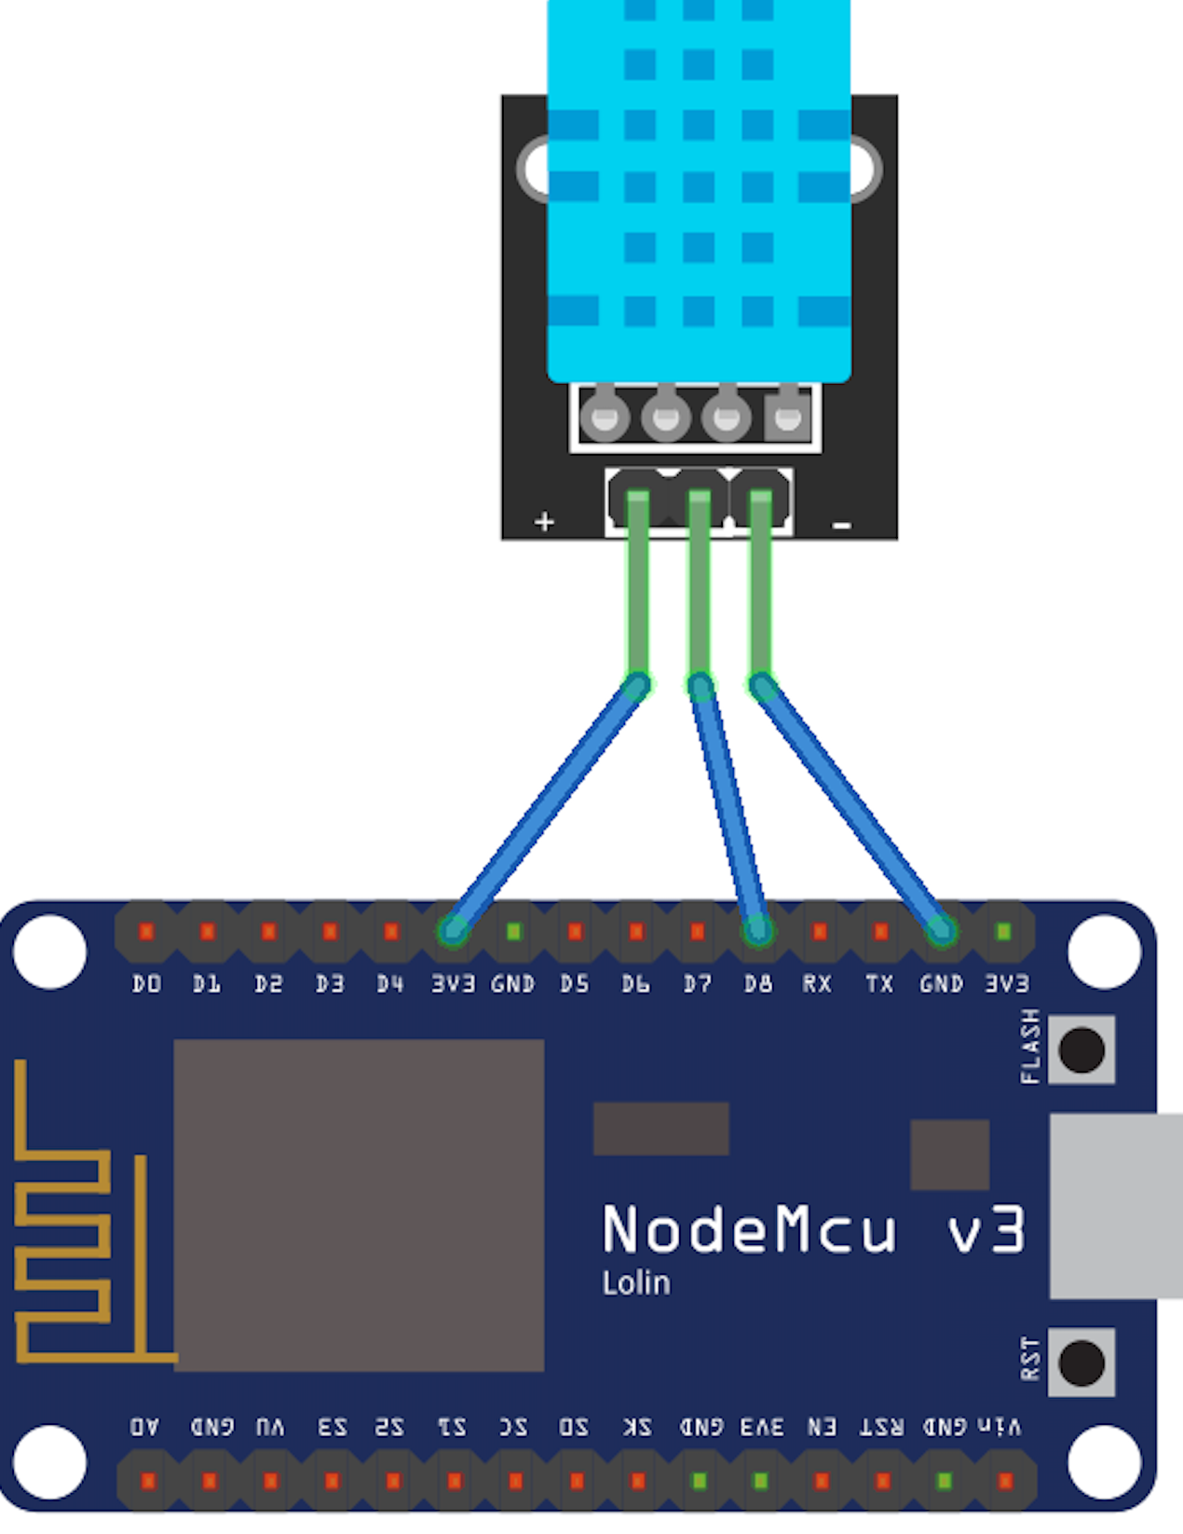
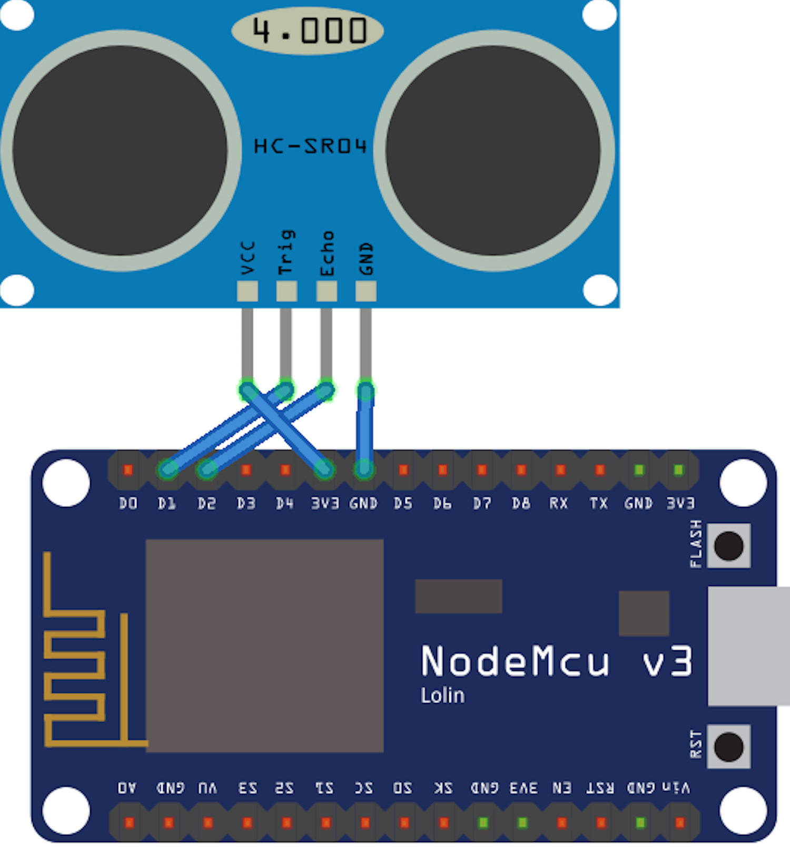
需要哪些硬件？
esp8266主板
温湿度传感器（型号DHT11或DHT22）
超声波传感器（型号HC-SR04）
杜邦线
数据线

Slide 10
准备工作
步骤1：连接AI无线，密码：raspberry
步骤2：使用远程桌面连接到树莓派
按Windows +R，输入mstsc，回车。在新的窗口中输入树莓派的IP地址（参见小组树莓派）。在新的窗口中输入树莓派的用户名pi和密码raspberry，进入树莓派桌面
（注意：树莓派一排针都要碰，拿两侧，插上电，但是电源不要开。红色表示电源，绿灯表示系统是否运行）

Slide 11
实验一：读取温湿度传感器数据
步骤1：打开开始-编程-arduino IDE-打开文件
（-learn-ai/codes/chapter3/part1_Sensor/esp8266_dht11_http/）
步骤2：将esp8266通过数据线连接到树莓派
步骤3：点击工具栏：工具—开发板—在子菜单中选择NodeMCU 1.0 (ESP-12E Module)

Slide 12
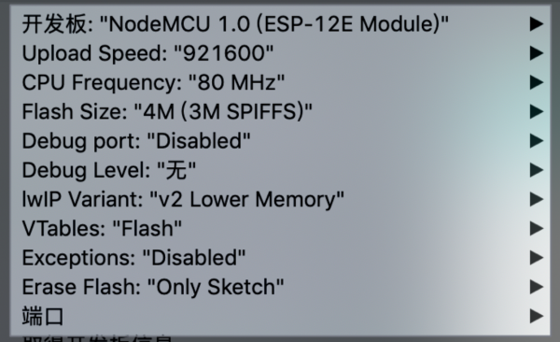
实验一：读取温湿度传感器数据
步骤4：点击工具栏：工具—端口—在子菜单中选择对应开发板的tty端口（一般为ttyUSB0）（查看下方状态栏信息）

Slide 13
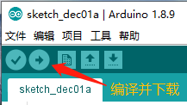
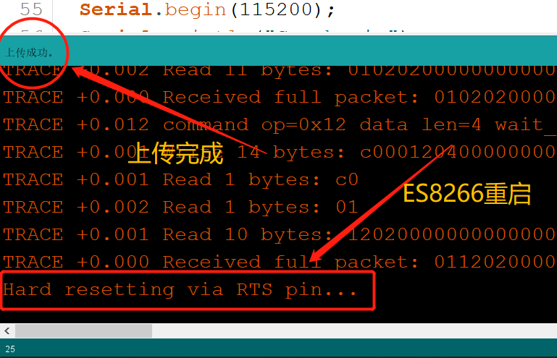
实验一：读取温湿度传感器数据
步骤5：配置Arduino IDE板级参数并进行烧录

Slide 14
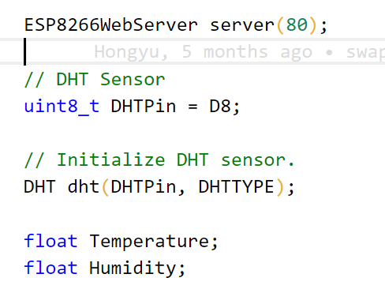
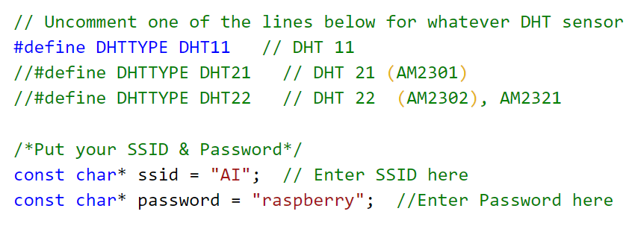
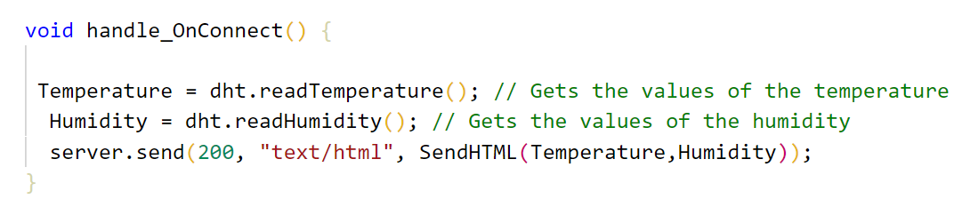
核心代码解析
指定ESP8266链接”AI”的wifi热点，WiFi热点的密码为“raspberry”。
指定主板的网络服务器的访问端口（默认80）指定传递数据的GPIO口（D8）。
传递传感器数据到前端web界面的核心代码

Slide 15
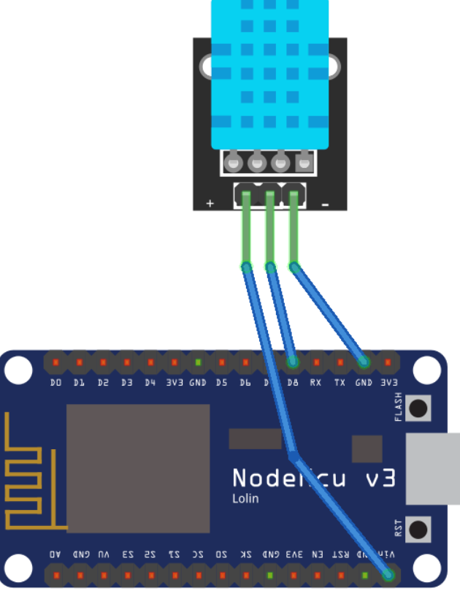
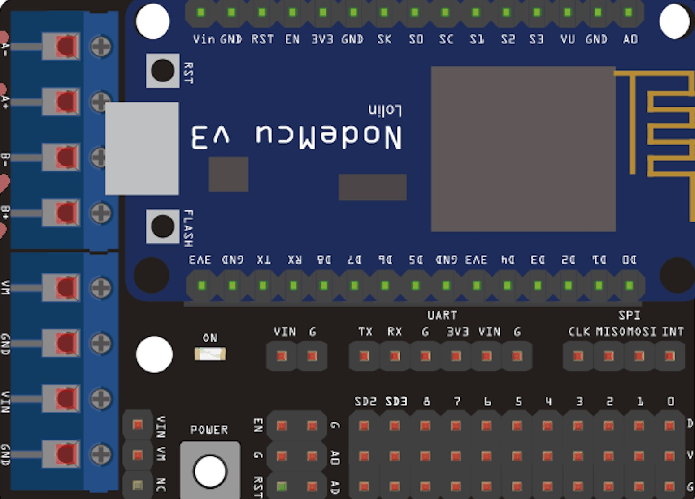
实验一：读取温湿度传感器数据
步骤6：连接开发板与温湿度传感器
D8（DATA） VCC（电源正） GND（电源负）

Slide 16
实验一：读取温湿度传感器数据
步骤7：打开对应的IP地址
每块ESP8266开发板的IP地址已贴在板子背面，上电后，即可在浏览器内键入此地址并进行访问。
步骤8：访问页面查看温湿度数据
将ESP8266连接到移动电源；
在浏览器中输入开发板IP地址

Slide 17
实验二：绘制温湿度传感器实时曲线
步骤1：打开开始-编程-arduino IDE-打开文件
（-learn-ai/codes/chapter3/part1_Sensor/esp8266_dht11_http_chartjs）
步骤2：将esp8266通过数据线连接到树莓派
步骤3：点击工具栏：工具—开发板—在子菜单中选择NodeMCU 1.0 (ESP-12E Module)
步骤4：点击工具栏：工具—端口—在子菜单中选择对应开发板的tty端口（一般为ttyUSB0）（查看下方状态栏信息）
步骤5：配置Arduino IDE板级参数并进行烧录

Slide 18
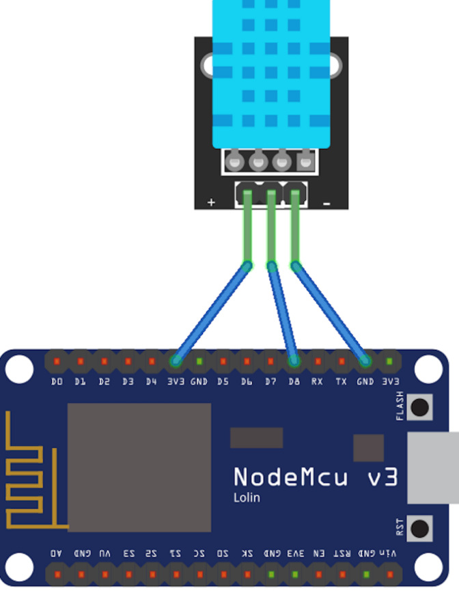
实验二：绘制温湿度传感器实时曲线
步骤6：连接电源，输入IP地址，出现温湿度变化曲线

Slide 19
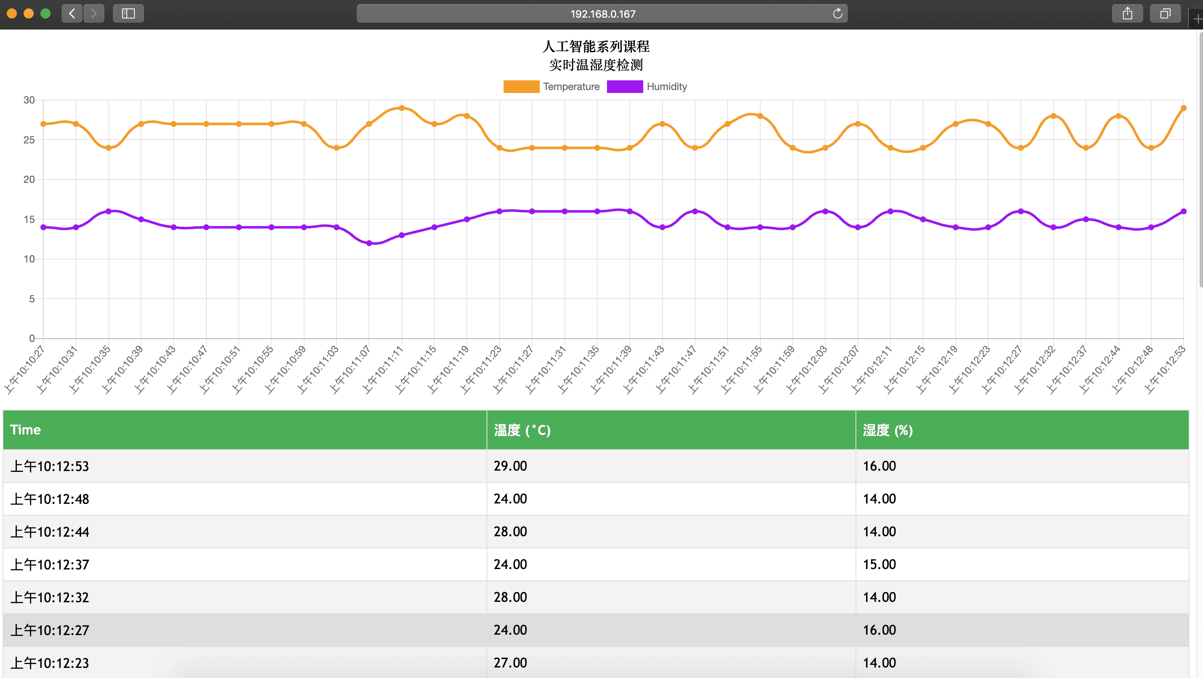
实验二：绘制温湿度传感器实时曲线

Slide 20
实验三：读取超声波传感器数据
步骤1：打开开始-编程-arduino IDE-打开文件
（-learn-ai/codes/chapter3/part1_Sensor/esp8266_ultrasonic_http）
步骤2：将esp8266通过数据线连接到树莓派
步骤3：点击工具栏：工具—开发板—在子菜单中选择NodeMCU 1.0 (ESP-12E Module)
步骤4：点击工具栏：工具—端口—在子菜单中选择对应开发板的tty端口（一般为ttyUSB0）（查看下方状态栏信息）
步骤5：配置Arduino IDE板级参数并进行烧录

Slide 21
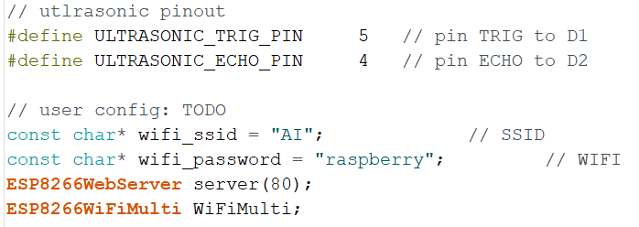
核心代码解析
以宏定义的方式定义超声波传感器两个数据接口(TRIG与ECHO)的接入位置；下方设置ESP8266要连接的WiFi名称与WiFi密码。

Slide 22
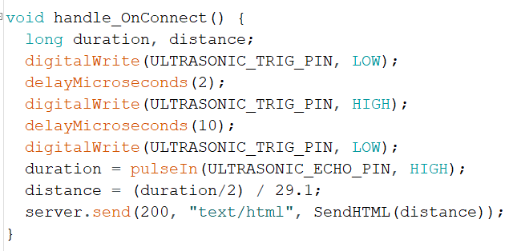
核心代码解析
此代码块为超声波测距的核心函数，超声波测距的基本原理是通过测定声波从发出到碰到物体返回，回波再被接收的过程的时间（即声波经历两倍所测距离的时间T），再根据声波在空气中的速度340m/s(V),根据公式：
距离S=(T / 2) * V ，即可得出距离值。

Slide 23
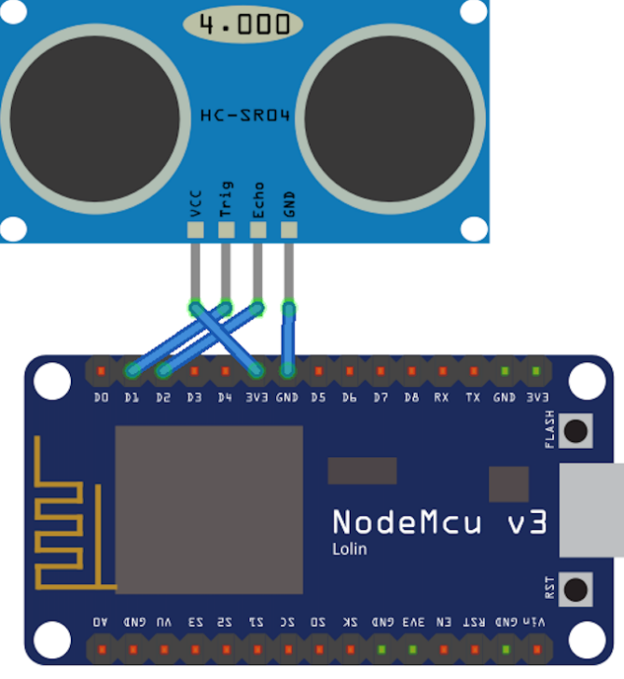
实验三：读取超声波传感器数据
步骤6：连接开发板与超声波传感器
VCC（电源正） GND（电源负）
步骤7：连接电源，输入IP地址，出现距离

Slide 24
总结与反思
总结
1
同学们，这节课你都学会了哪些知识或操作呢？
1.
2.
3.
反思
2
本课程中你觉得哪部分较难，或者没有掌握呢？
1.
2.
3.
" +"空气的流 动是风形成的 原因'

Slide 25
重点与难点（教师总结）
重点
1
1.
2.
3.
难点
2
1.
2.
3.
" +"空气的流 动是风形成的 原因'

Slide 26
感谢观看

